Slide 1


PROGRAMME DESS DIPLÔME D’ÉTUDES SUPERIEURES SPECIALISÉES (DESS) EN TECHNOLOGIE DE L’INFORMATION
COURS GESTION DES PROJETS INFORMATIQUES
PROFESSEUR Dr. LEVIKA HERVE NANKAP
03 Avril 2025

Slide 2
PRÉSENTATION DES MEMBRES DU GROUPE #15
Abraham B.C.D FLEURY
Augusmene PHILUS
Frantz PEDROS-ALEXIX
Jean Lukens DERILUS
Jean Yves AGENOR
Joël ALEXIS
Joseph Jeff FORESTAL
Luckens JEAN
Marcus RÉGIS

Slide 3
Présentation du Projet
Système de Gestion des contraventions (SGC): Ce projet permet aux agents de l'ordre de punir les conducteurs qui ne respectent pas les règles de la route en leur infligeant des contraventions. SGC reflète l'objectif principal de fournir une solution efficace et intuitive pour la gestion des contraventions. Il est à la fois simple, explicite et facilement reconnaissable.

Slide 4
LES PARTIES PRENANTES
Les principales parties prenantes de ce projet sont :
Les agents de l’ordre
Les conducteurs (contrevenants).
L’administration (autorités de régulation routière, ministère des transports, police/gendarmerie)
Le système judiciaire (tribunal de police, avocats, médiateurs)
Les développeurs et administrateurs du système
Les organismes financiers (banques, services de paiement en ligne)

Slide 5
LES PARTIES PRENANTES(suite)
Utilisateurs potentiels :
Agents de police (contrôle routier)
Conducteurs et propriétaires de véhicules
Compagnies d’assurance Administrations publiques
Concurrents existants :
Systèmes de gestion des contraventions traditionnels
Applications d’assurance en ligne
Bases de données de suivi des véhicules des services gouvernementaux

Slide 6
L'OPPORTUNITÉ
Ce projet présente plusieurs opportunités intéressantes, tant pour les autorités que pour les citoyens. Voici quelques-unes des principales opportunités :
Digitalisation et modernisation du système de contraventions
Réduction de la corruption et amélioration de la transparence
Gain de temps pour les agents et les conducteurs
Amélioration de la sécurité routière
Génération de revenus pour l’État et les collectivités.
Accès à des données pour l’analyse et la prévention

Slide 7
SPECIFICATIONS DES EXIGENCES
Exigences Fonctionnelles (Ce que le système doit faire):
Enregistrement automatique des contraventions
Consultation des contraventions par les utilisateurs
Paiement en ligne sécurisé (Moncash ou Natcash)
Notifications et rappels automatisés
Génération de rapports pour les administrations
Intégration avec les bases de données municipales

Slide 8
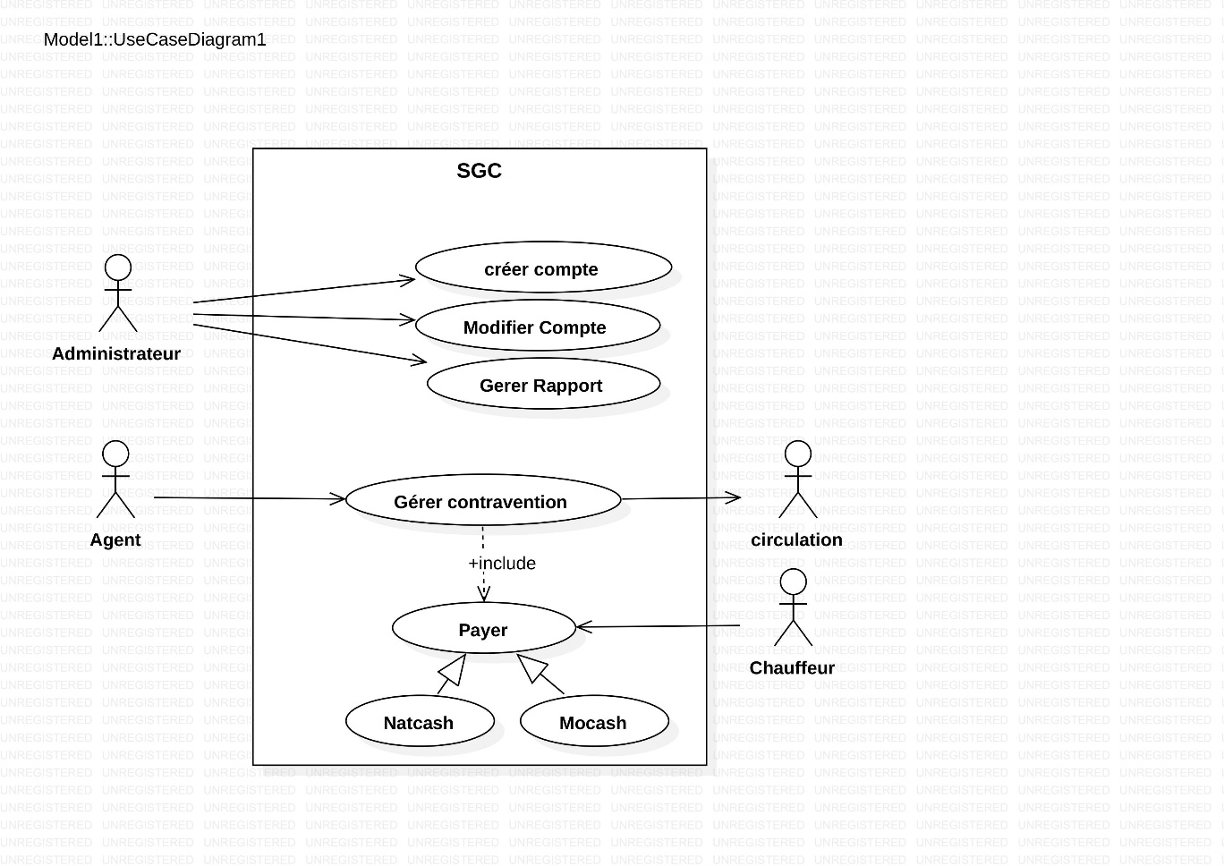
DIAGRAMME DES CAS D'UTILISATION

Slide 9
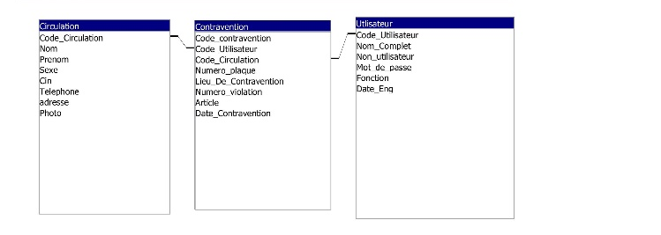
SCHÉMA CONCEPTUEL DE DONNÉES

Slide 10
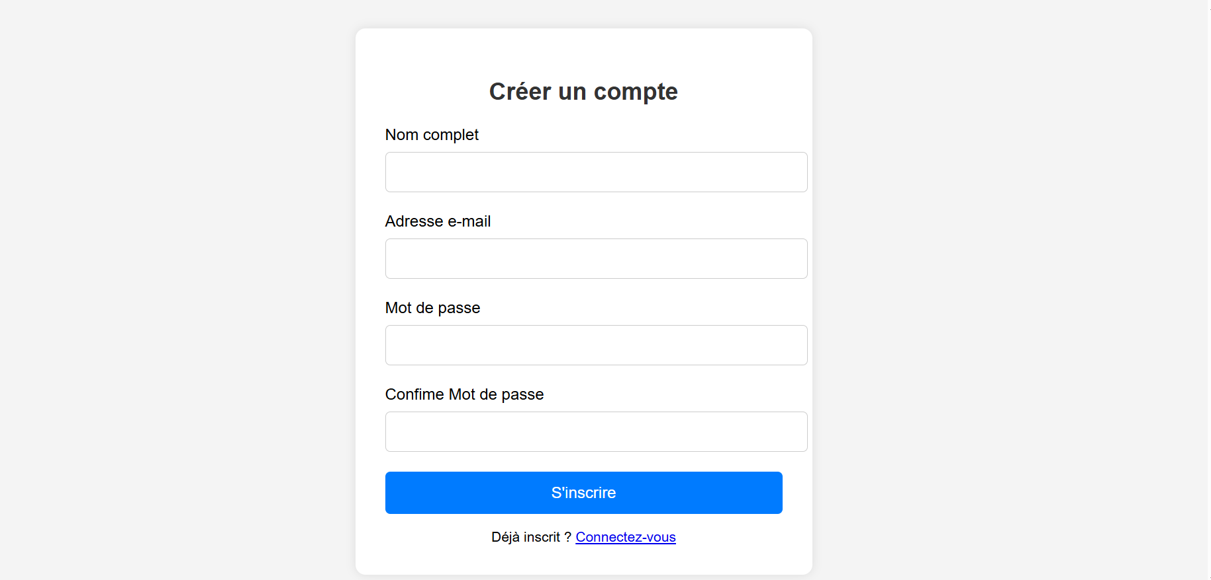
PRESENTATION CREATION UTILISATEUR DU SYSTEME

Slide 11
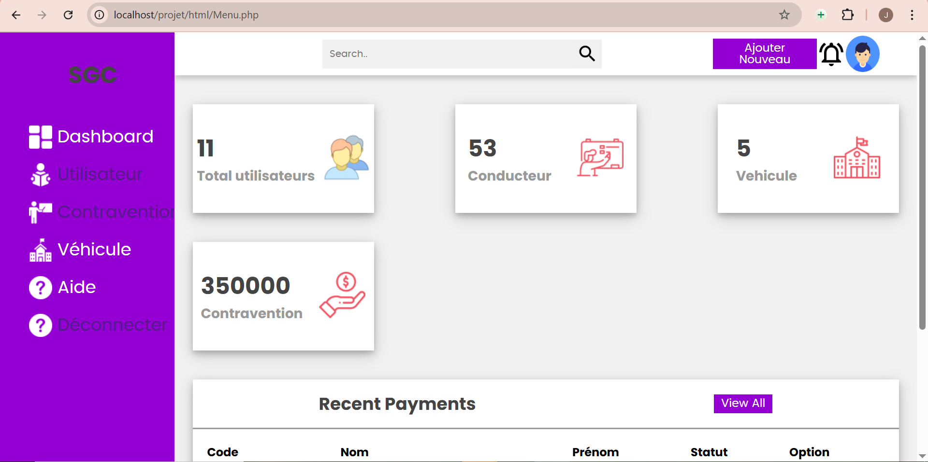
PRESENTATION DASHBOARD DU SYSTEME

Slide 12
CONCLUSION
Le projet SGC vise à résoudre les problèmes d'efficacité et d'accessibilité de la gestion des contraventions. En utilisant des technologies modernes et une méthodologie Agile, nous comptons livrer une solution robuste, sécurisée et intuitive pour les administrations et les citoyens.

